Slide 1


實驗三 填充床之壓力降落 2020.12.24
B06504124 趙奕翔
B05504076 蔡孟儒
B06504004 盧彥均
B06504069 蘇峰玉

Slide 2

實驗目的
實驗原理
實驗裝置
實驗步驟
數據處理
結果預測

Slide 3

實驗目的
觀察填充塔內之氣液兩相流動，並比較不同填充物之影響。
測定填充塔內之壓力降落。
測定填充塔內之負荷點(loading point) 及滿溢點(flooding point)。
實驗原理
實驗步驟
數據處理

Slide 4
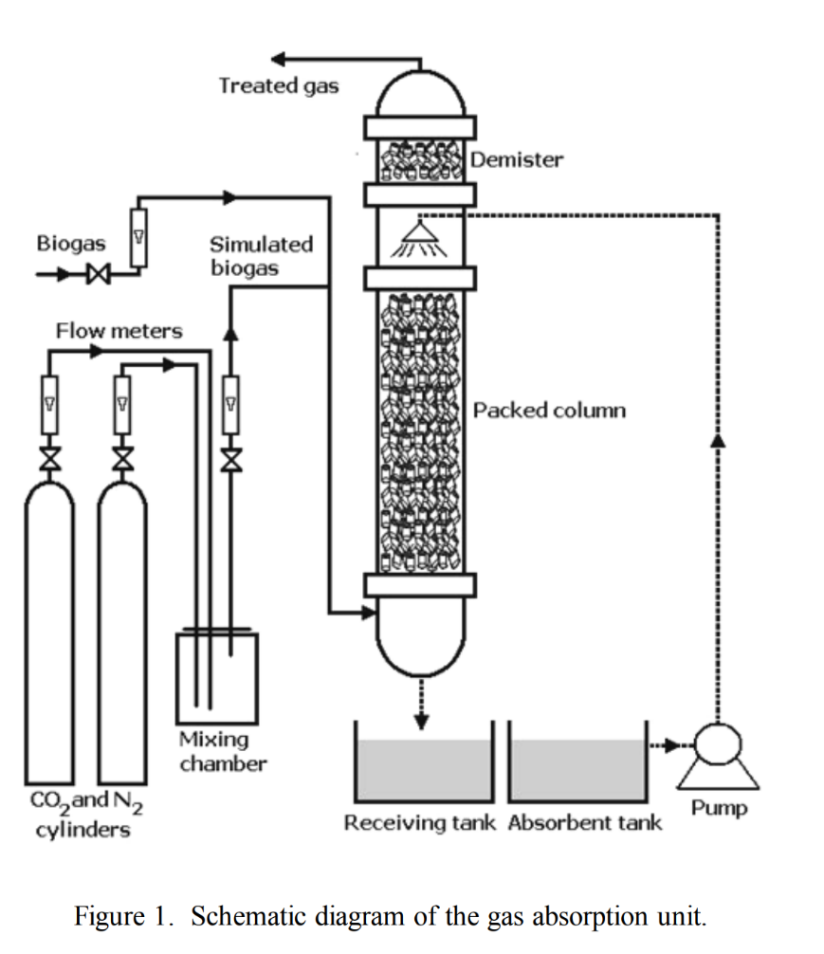
實驗目的
填充塔構造
實驗原理
上：進液態
下：進氣態
有液體：濕塔
無液體：乾塔
驅動力：壓差
實驗步驟
數據處理
Kasikamphaiboon, Preecha, et al. “Simultaneous removal of CO₂ and H₂S using MEA solution in a packed column absorber for biogas upgrading." Songklanakarin Journal of Science & Technology 35.6 (2013).

Slide 5
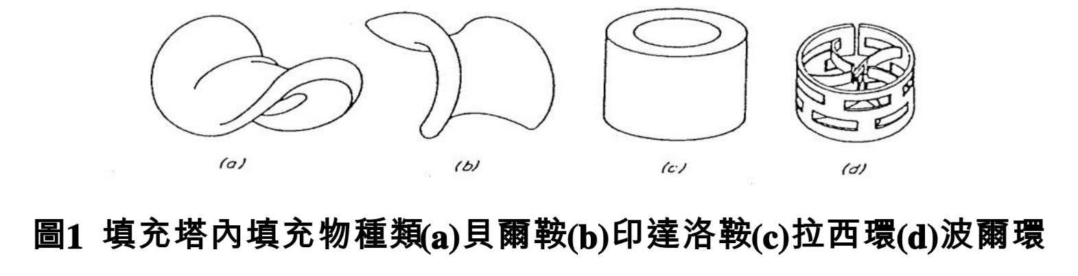
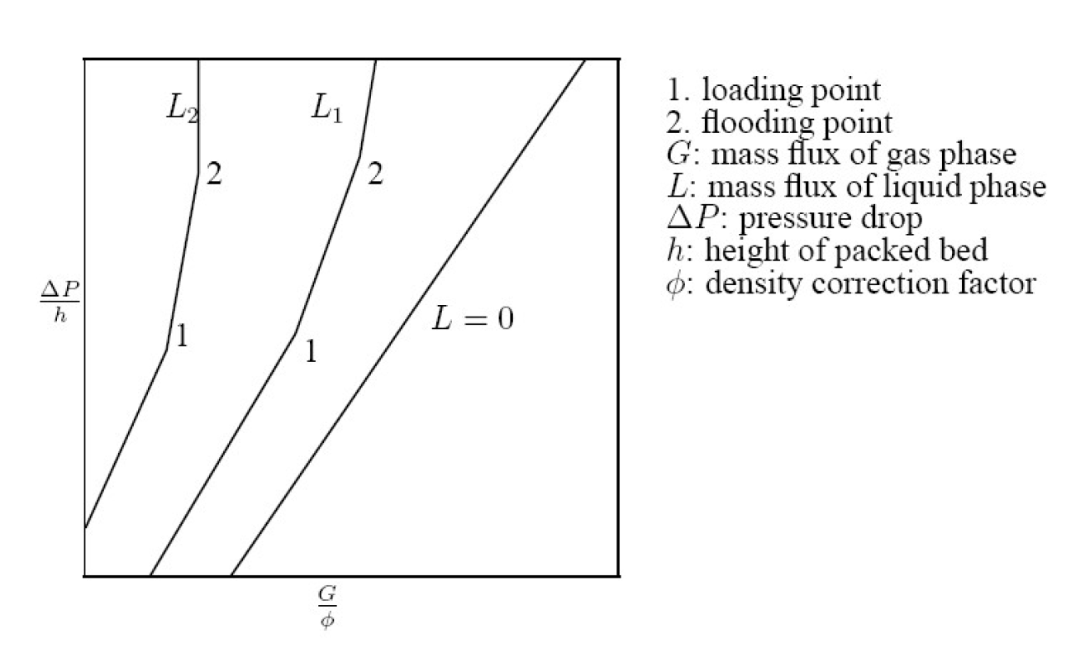
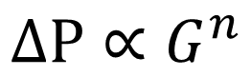
實驗目的
填充物之大小與形狀
填充床高度
塔的直徑與填充物直徑之比值
其它（如：填料之支撐物，引入液體……等）
壓降影響因素
實驗原理
實驗步驟
填充物特性為主要影響
自由截面積由孔隙度決定
填充物大 空隙度大 自由截面積大 壓降小
壓力差與氣體流量之關係：
數據處理
$$∆P∝G^{n}$$

Slide 6
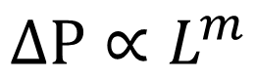
實驗目的
填充物之大小與形狀
填充床高度
塔的直徑與填充物直徑之比值
其它（如：填料之支撐物，引入液體……等）
壓降影響因素
實驗原理
引入液體(濕塔)
摩擦阻力、黏滯力大
壓降更大
壓力差與液體流量之關係：
$$∆P∝L^{m}$$
低氣體質量流率時，有無液體流過之壓降大致平行。
loading point：床中空隙部分逐漸被液體所佔，氣體阻力迅速增加。
flooding point：液體滯留量急劇增加，填料床頂部產生液層，氣體成為泡沫由液層穿出(此現象稱為滿溢)。
實驗步驟
數據處理
Notes:
當 Kc 越大時，控制器作用的幅度將越大。由於 P 控制僅利用誤差值，乘上一比例值來進行控制，因此在理論上，並無法完全的將偏離設定值的被控制變數校正回來，此現象稱為穩態失調(Steady-state offset)。

Slide 7
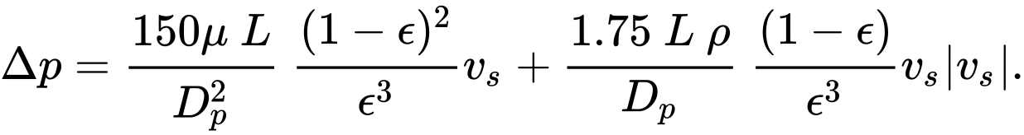
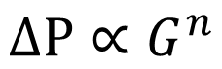
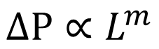
實驗目的
壓力計算公式
乾塔
$$∆P∝G^{n}$$
Ergun equation:
實驗原理
： 孔隙率愈大，壓降愈小
：填充物直徑愈大，壓降愈小
實驗步驟
： 氣體流速愈小，壓降愈小
濕塔
$$∆P∝L^{m}$$
Leva:
數據處理
： 液體質量流量愈小，壓降愈小 (kg/m²s)
： 隨填充物改變之常數，其值見附錄

Slide 8
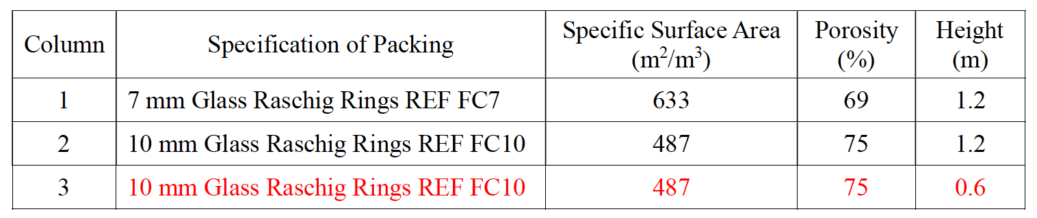
實驗目的
實驗裝置
FI1
：空氣流量計 (0 - 185 L/min )
實驗原理
FI2
：溶質氣體流量計 (0 - 3.8 L/min of SO₂ )
(本實驗未使用)
FI3
：水流量計 (0 – 5.0 L/min )
實驗步驟
DPI
：壓差指示計 (0 – 420 mmHg )
數據處理

Slide 9
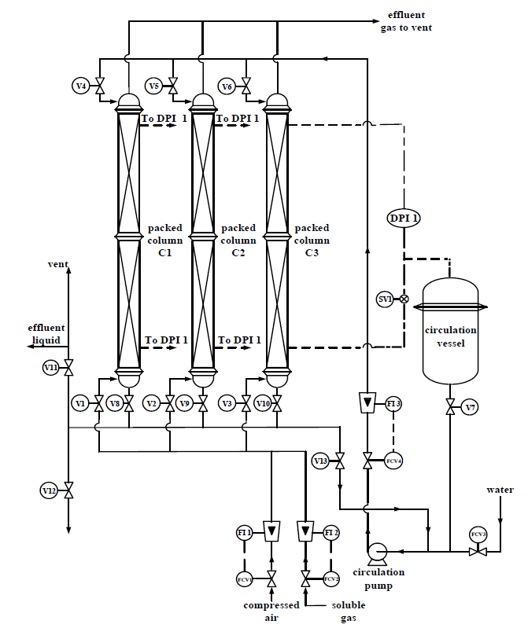
實驗目的
實驗步驟
將水注入連通管系統(已完成)
實驗原理
選擇操作塔依下表調整閥的開關
並控制三向閥
 | V1 | V2 | V3 | V4 | V5 | V6
Column 1 | O | X | X | O | X | X
Column 2 | X | O | X | X | O | X
Column 3 | X | X | O | X | X | O
實驗步驟
將DPI歸零或記錄起始值(已完成)
數據處理
打開壓縮空氣總閥，並調節空氣壓力
(0.5 - 1.5 bar之間) (已完成)

Slide 10
實驗目的
實驗步驟
控制FCV1，記錄穩定壓差ΔP及FI1讀值
(至少十組)
實驗原理
三個乾塔數據記錄完後，將FCV1關閉。
實驗步驟
開啟泵浦 (紅色按鈕)。緩緩打開FCV4，由FI3觀察水之流量。
選一個塔，水流量1 L/min。
以FCV1調空氣流量，記錄穩定ΔP至滿溢現象。
(確認水流量恆定)
數據處理

Slide 11
實驗目的
實驗步驟
設定水流速為1.5 L/min及2.0 L/min重複操作
實驗原理
重複操作記錄另外兩個塔的壓降情形
實驗步驟
實驗結束後依次關閉FCV1、FCV4、
高壓空氣及泵浦電源
數據處理

Slide 12
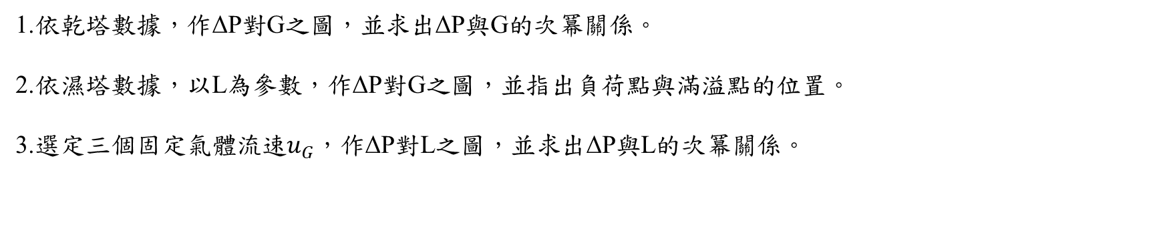
實驗原理
數據處理
1.依乾塔數據，作ΔP對G之圖，並求出ΔP與G的次冪關係。
2.依濕塔數據，以L為參數，作ΔP對G之圖，並指出負荷點與滿溢點的位置。
3.選定三個固定氣體流速$u_{G}$，作ΔP對L之圖，並求出ΔP與L的次冪關係。
實驗裝置
Column NO. |  | 液體流量(L/min)
 | 氣體流量(L/min) | ΔP(cmH2O)
1
2
3
實驗步驟
數據處理

Slide 13

Thanks for listening
Merry Christmas
聖誕元素素材：http://www.ypppt.com/article/2016/3121.html

